Slide 1
NodeJS 프로그래밍
4주차

Slide 2
4주차 목차
socket.io 사용
socket.io를 사용하기 위한 모듈
서버에 보낸 메세지 그대로 받기
일대일 채팅기능 구현
Git클라이언트 설치
Vagrant 가상머신에 Linux OS 사용
소스 업로드하기, winscp, firebase
mLab 클라우드에 mongodb 사용
아마존 클라우드에 올리기, forever redis

Slide 3
socket.io 사용하기

Slide 4
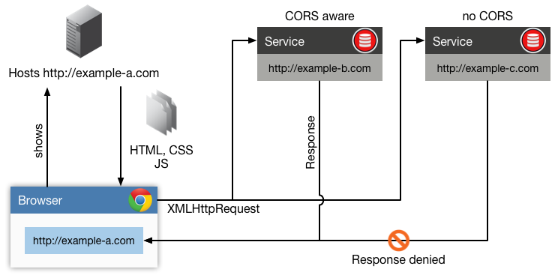
모듈 설치
socket.io 모듈 설치
npm install socket.io --save
웹소켓을 대신 할 채팅 기능 필수 모듈
CORS(Cross-Origin Resource Sharing) 모듈 설치
npm install cors --save
cors 미들웨어를 사용해 다른 웹 서버로 요청 가능하도록 만든다.

Slide 5
채팅 서버 구현 방법
구현방법 1 )
자바스크립트 Aajx 기술을 이용
soket.io를 이용하지 않고 구현 가능
단점: 메세지 전송이 자연스럽지 못함.
채팅기능 이해에 도움이 된다.
구현방법 2)
socket.io 기술을 이용
메세지 전송이 비교적 자연스럽다.

Slide 6
Ajax 활용 채팅 구현

Slide 7
예제1) server.js 구현
구현방법1) 자바스크립트 Ajax기술을 이용한 채팅 서버 구현.
프로젝트 폴더 생성
cmd창에서 npm명령 실행
npm init
npm install
Brackets에 server.js 파일을 생성하고 실행 해 본다.
// 콘솔 화면에 보여지는 메세지
console.log("nodejs chat example");
var http = require('http');
var express = require('express');
var app = express();
app.get("/", function(req, resp) {
// 클라이언트 브라우저에 보여지는 메세지
resp.end("Hello world! GET:"+req.url);
});
http.createServer(app).listen(8080);

Slide 8
forever 모듈 설치
서버 꺼짐 방지를 위한 forever 모듈 설치
실행 터미널을 종료해도 서비스가 계속 실행 된다.
리눅스의 경우 superuser 권한으로 설치가 가능하다.
npm install forever -g --save
명령어 확인
forever
실행
forever start (실행파일명.js)
(리눅스에서 실행> $sudo -E forever start ./파일명.js )
forever로 실행중인 웹서버 조회
forever list
forever 중지
forever stop 0
Tip) 실행파일에 아래 설정을 하면 예외 발생시에도 계속 구동 됨.
process.on('uncatughtException', function(err) { console.log(err) });

Slide 9
프로세스 강제 종료
실행 프로세스의 포트와 PID 확인
netstat -ano
실행 프로세스 강제 종료
taskkil /F /PID [프로세스 아이디]

Slide 10
예제2) NodeJS 계산기(1)
NodeJS 서버로 계산기 구현
calc_server.js
넘겨진 parameter는 문자열이므로 산술 연산을 위해 형변환 한다.
파라미터는 콜론(:) 기호를 사용한다.
var http = require('http');
var express = require('express');
var app = express();
app.get("/plus/:a/:b",function(req, resp) {
resp.end(String(Number(req.params.a) + parseInt(req.params.b)));
});
app.get("/minus/:a/:b",function(req, resp) {
resp.end(String(Number(req.params.a) - parseInt(req.params.b)));
});
app.get("/mult/:a/:b",function(req, resp) {
resp.end(String(Number(req.params.a) * parseInt(req.params.b)));
});
app.get("/div/:a/:b",function(req, resp) {
resp.end(String(Number(req.params.a) / parseInt(req.params.b)));
});
http.createServer(app).listen(8080);

Slide 11
크로스 도메인 문제
NodeJS
(3000포트)
Tomcat 서버
(8080포트)
Client
Tomcat 서버
(8080포트)

Slide 12
CORS 모듈 사용

Slide 13
예제2) NodeJS 계산기(2)
Tomcat 컨테이너에서 calc.html 파일을 생성하고 form을 만든다.
<form>
<input type="text" name="a">
<input type="text" name="b">
<select name="op">
<option value="plus">plus</option>
<option value="minus">minus</option>
<option value="mult">mult</option>
<option value="div">div</option>
</select>
<input type="submit" value="result">
</form>
<div id="result"></div>

Slide 14
예제2) NodeJS 계산기(3)
http서버의 calc.html에서 Ajax를 이용해서 node 서버를 호출한다.
<script>
var form = document.forms[0];
console.log(form);
form.onsubmit = function() {
event.preventDefault();
var op = this.op.value;
var a = this.a.value;
var b = this.b.value;
var url = "http://localhost:3000/"+op+"/"+a+"/"+b;
var xhr = new XMLHttpRequest();
xhr.onreadystatechange = function() {
document.getElementById('result').innerHTML = this.responseText;
}
xhr.open("GET",url,true);
xhr.send();
};
</script>

Slide 15
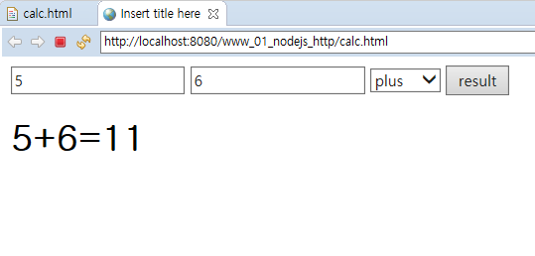
예제2) NodeJS 계산기(4)
Tomcat에서 calc.html을 실행 하고 결과 확인
NodeJS의 express모듈에서 cors 미들웨어를 허용하지 않으면 크로스 소스 자원 공유(다중서버접속) 불가능 함.
cors를 이용한 크로스 도메인 문제 해결 방법(cors 모듈 설치 후 express 모듈에서 사용)
cors를 이용하지 않고 다중 서버접속 하기 위해서는 NodeJS 파일에 다음과 같이 설정한다.
app.all('/*', function(req, res, next) { res.header("Access-Control-Allow-Origin", "*");
res.header("Access-Control-Allow-Headers", "X-Requested-With"); next(); });
[calc.html 실행 결과]

Slide 16
예제3) NodeJS 서버 카운터(1)
count_server.js 파일 작성
var http = require('http');
var express = require('express');
var cors = require('cors')
var app = express()
app.use(cors())
var cnt = 0;
app.get("/count", function(req, resp) {
cnt++;
var date = new Date();
var response = {
"dateStr":date.getFullYear()+"-"
+(date.getMonth()+1)+"-"+(date.getDate())+" "+(date.getHours())+":"
+(date.getMinutes()),
"count":cnt
}
resp.end(JSON.stringify(response));
});
http.createServer(app).listen(3000, function() {
console.log('running on server with http://localhost:3000')
});

Slide 17
예제3) NodeJS 서버 카운터(2)
Tomcat 에 count.html 파일 작성
<div id="result"></div>
<script>
var form = document.forms[0];
console.log(form);
window.onload = function() {
event.preventDefault();
var url = "http://localhost:3000/count";
var xhr = new XMLHttpRequest();
xhr.onreadystatechange = function() {
document.getElementById('result').innerHTML = "<h3>Count=> "+this.responseText+"</h3>";
console.log(this.responseText);
console.log(JSON.parse(this.responseText));
};
xhr.open("GET",url,true);
xhr.send();
};
</script>

Slide 18
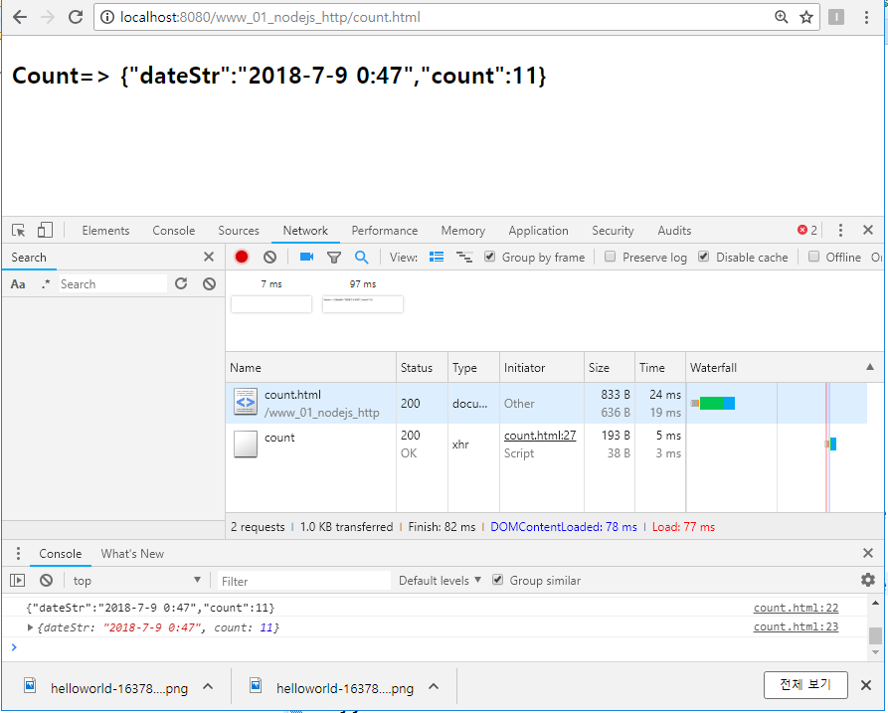
예제3) NodeJS 서버 카운터(3)
브라우저에서 Tomcat 서버에 접속 결과 확인

Slide 19
예제4) NodeJS 챗팅 서버(1)
채팅 서버의 원리
NodeJS 서버에 recieve와 send를 기능을 만든다
NodeJS 서버에는 메세지 리스트 배열을 만들어서 새로운 메세지를 push()해준다.
client 페이지에서는 1초에 한번씩 setInterval()함수를 이용해서 새 메시지를 체크.
서버의 메세지 배열의 길이가 증가 했다면 새로운 메세지가 있다고 판단.
새로운 메세지 부분을 뽑아서 Client페이지로 전송한다.
jQuery 기능을 이용하면 소스가 더욱 간결해 진다.

Slide 20
예제4) NodeJS 챗팅 서버(2)
chat_server.js 파일 작성
var messages = [];
app.get("/recieve", function(req, resp) {
if(req.query.size >= messages.length){
resp.end();
} else {
var res = {
total: messages.length,
messages: messages.slice(req.query.size)
}
resp.end(JSON.stringify(res));
}
});
app.get("/send", function(req, resp) {
messages.push({
sender: req.query.sender,
message: req.query.message
});
reps.end()
});

Slide 21
예제4) NodeJS 챗팅 서버(3)
chat_client.html 파일 html 부분 작성
<script src="http://code.jquery.com/jquery.js"></script>
<form>
<div id="box" style="width:300px;height:300px;border:1px solid red;overflow:scroll;"></div>
사용자: <input type="text" name="sender"><br>
메세지: <input type="text" name="message">
<input type="submit" value="전송">
</form>

Slide 22
예제4) NodeJS 챗팅 서버(4)
chat_client.html 자바스크립트 소스코드
var size= 0;
setInterval(function() {
var url = "http://localhost:3000/recieve?size="+size;
var xhr = new XMLHttpRequest();
//console.log(xhr);
xhr.onreadystatechange = function() {
if(this.readyState==4 && this.status==200 && this.responseText!="") {
var data = this.responseText;
var obj = JSON.parse(this.responseText);
var messages = obj.messages;
var rows = $("#box").html();
for(var i=0; i<messages.length; i++) {
rows += (messages[i].sender + ": "+ messages[i].message + "<br>");
}
$("#box").html(rows);
size = Number(obj.total);
}
}
xhr.open("get",url,true);
xhr.send();
}, 1000);

Slide 23
예제4) NodeJS 챗팅 서버(5)
$('form').submit(function() {
event.preventDefault();
var sender = $(':input[name=sender]').val();
var message = $(':input[name=message]').val();
var url = "http://localhost:3000/send?sender="+sender+"&message="+message;
var xhr = new XMLHttpRequest();
xhr.onreadystatechange = function() { }
xhr.open("get",url,true);
xhr.send();
});

Slide 24
socket.io 활용 채팅 구현

Slide 25
파일 폴더 구성
파일 & 폴더 구성
app01.js
서버 실행 코드
/config/config.js
설정 정보. 스키마 모듈, 라우팅모듈의 설정 정보 추가
/database
데이터베이스의 스키마 모듈 파일 생성 추가
/routes
라우팅 함수들의 모듈 파일 추가
/views
뷰 템플릿 .ejs 파일 들을 생성 추가
/public
static으로 public 폴더 설정
chat01.html

Slide 26
중요 모듈 설치
socket.io 모듈 설치
npm install socket.io --save
cors 모듈 설치
npm install cors --save
express 모듈 설치
npm install express --save
serve-static 모듈 설치
npm install surve-static --save

Slide 27
package.json 파일 의존성 추가
{
"name": "ChatExample",
"version": "0.0.1",
"private": true,
"scripts": {
"start": "node app.js"
},
"dependencies": {
"body-parser": "^1.15.2",
"connect-flash": "^0.1.1",
"cookie-parser": "^1.4.3",
"cors": "^2.8.1",
"ejs": "^2.5.2",
"errorhandler": "^1.4.3",
"express": "^4.14.0",
"express-error-handler": "^1.1.0",
"express-session": "^1.14.2",
"mongoose": "^4.6.6",
"passport": "^0.3.2",
"passport-facebook": "^2.1.1",
"passport-google-oauth": "^1.0.0",
"passport-local": "^1.0.0",
"passport-twitter": "^1.0.4",
"serve-static": "^1.11.2",
"socket.io": "^1.5.1"
}
}
의존성 모듈을 package.json 파일에 추가하고
npm install 명령을 해주면
node_modules 폴더에 모듈이 자동 추가 된다.

Slide 28
app.js 에 기본 코드 추가(1)
필요한 모듈 선언
var http=require('http');
var express=require('express');
var app = express()
var socketio=require('socket.io');
var cors=require('cors');
var static = require('serve-static');
var path = require('path');
var config = require('./config/config')
app.use( cors() );

Slide 29
app.js 에 기본 코드 추가(2)
static으로 public 폴더 설정
app.use('/public', static(path.join(__dirname, 'public')));
http 서버 생성
var server = http.createServer(app).listen(3000, function() {
console.log('서버가 시작되었습니다. 포트: ' + 3000);
});

Slide 30
app.js 에 기본 코드 추가(3)
socketio 생성 및 socket 서버 시작
listen() 메소드 대신 attach()메소드로 처리 가능.
var io = socketio.listen(server);
io.sockets.on('connection', function(socket){
console.log('connection info: ', socket.request.connetion._peename);
socket.remoteAddress = socket.request.connection._peername.address;
socket.remotePort = socket.request.connection._peername.port;
});

Slide 31
socket.io 모듈로 웹 소켓 처리
socket.io Client
Server
요청
3000
대기
socket 요청일 경우
socket.io 모듈

Slide 32
socket.io_ex
var io = require('socket.io')(3000);
io.sockets.on('connection', function(socket) {
socket.emit('news', {hello:'world'});
socket.on('my other event', function(data) {
console.log(data);
});
});

Slide 33
client_socket.html
<!---- client.html (source) ---->
<script src="js/socket.io.js"></script>
<script>
var socket = io.connect('http://localhost:3000');
socket.on('news', function(data) {
console.log(data);
socket.emit('my other event', {my:'data'});
});
</script>

Slide 34
app_socketio_ex.js
var http = require('http');
var express = require('express');
var app = express();
var server = http.createServer(app).listen(3000, function() {
console.log('서버가 실행 되었습니다 : ', 3000);
});
var io = require('socket.io').listen(server);
io.sockets.on('connection', function(socket) {
console.log('connection ... ');
io.sockets.emit('this', {will:'be received by everyone'});
socket.on('private message', function(from, msg) {
console.log('I received a private message by', from, 'saying', msg);
});
socket.on('disconnect', function() {
io.sockets.emit('user disconnected');
});
});

Slide 35
var http = require('http');
var express = require('express');
var app = express();
var server = http.createServer(app).listen(3000, function() {
console.log('서버가 실행 되었습니다 : ', 3000);
});
var io = require('socket.io').listen(server);
var chat = io.of('/chat').on('connection', function(socket) {
console.log('chat connection ... ');
socket.emit('a message', {
that : 'only',
'/chat': 'will get'
});
chat.emit('a message', {
everyone : 'in',
'/chat' : 'will get'
});
chat.on('hi', function(msg){
console.log('hi', msg);
});
socket.on('hi', function(msg){
console.log('hi', msg);
});
});
var news = io.of('news').on('connection', function(socket){
socket.emit('item', {
news : 'item'
});
socket.on('woot', function(msg) {
console.log('woot...');
});
});
<!---- client.html (source) ---->
<!DOCTYPE html>
<html lang="en">
<head>
<meta charset="UTF-8">
<title>Document</title>
<script src="js/socket.io.js"></script>
<script>
var chat = io.connect('http://localhost:3000/chat');
var news = io.connect('http://localhost:3000/news');
chat.on('connect', function() {
chat.emit('hi',"hihi~");
});
news.on('connect', function() {
news.emit('woot');
});
chat.on('a message', function(msg) {
console.log('chat msg:', msg);
});
news.on('a message', function(msg) {
console.log('news msg:', msg);
});
</script>
</head>
<body>
</body>
</html>

Slide 36
Broadcast
var io = require('socket.io').listen(3000);
io.sockets.on('connection', function(socket) {
socket.on('msg', function(data) {
console.log(data);
setTimeout(function() {
//io.sockets.emit('msg_by_server', 'Server got your message:'+data);
socket.emit('msg_by_server', 'Server got your message:'+data);
}, 1000);
});
});

Slide 37
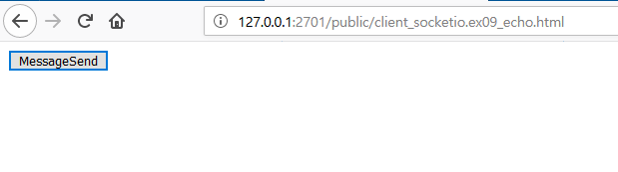
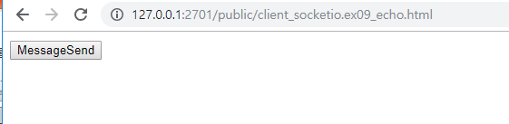
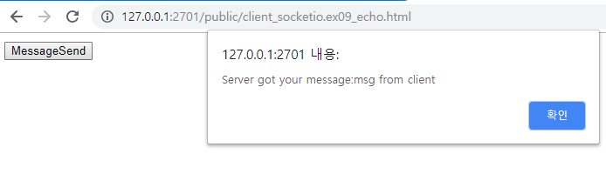
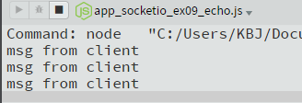
<!---- client.html --->
<!DOCTYPE html>
<html lang="en">
<head>
<meta charset="UTF-8">
<title>Document</title>
<script src="js/socket.io.js"></script>
<script>
var socket;
window.onload = function() {
socket = io.connect('http://localhost:3000');
socket.on('msg_by_server', function(data) {
alert(data);
});
};
var sendMessage = function() {
socket.emit('msg', 'msg from client');
};
</script>
</head>
<body>
<button onclick="sendMessage();">MessageSend</button>
</body>
</html>

Slide 38
채팅 기능 구현 - chat01.html
/public/chat01.html
html 요소 작성
<h1>채팅 클라이언트 01</h1>
<br>
<div>
<input type="text" id="hostInput" value="localhost">
<input type="text" id="portInput" value="3000">
<input type="button" id="connectButton" value="연결하기">
</div>
<hr/>
<p>결과: </p>
<div id="result"></div>

Slide 39
중요 js라이브러리 추가
jQuery.js 와 socket.io.js 라이브러리
해당 사이트에서 CDN으로 추가한다.
<script src="jquery-3.3.1.js"></script>
<script src="socket.io.js"></script>

Slide 40
전역변수 및 전역함수 선언
var host;
var port;
var socket;
function println(data) {
console.log(data);
$('#result').append('<p>'+ data +'</p>');
}

Slide 41
connectToServer() 함수 선언
function connectToServer() {
console.log('connectToServer ...');
var options = {'forceNew':true};
var url = 'http://'+ host +':'+port;
console.log('url => ' + url);
socket = io.connect(url, options);
socket.on('connect', function() {
println('웹 소켓 서버에 연결되었습니다. : ' + url);
});
socket.on('disconnect', function() {
println('웹 소켓 연결이 종료되었습니다.');
});
}

Slide 42
버튼 이벤트 처리 함수 선언
$(function() {
$("#connectButton").bind('click', function(event) {
println('connectButton이 클릭되었습니다.');
host = $('#hostInput').val();
port = $('#portInput').val();
connectToServer();
});
});

Slide 43
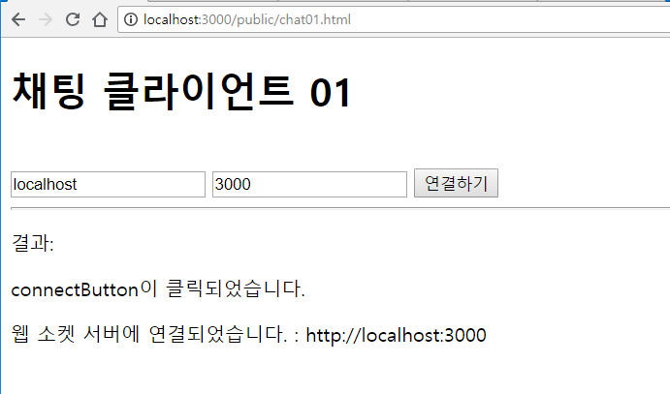
결과 확인

Slide 44
서버와 메세지 주고 받기
message 객체의 속성들
emit
message
+ sender: 'test01' + recepient:' All' + command: 'chat' + type: 'text' + date: '안녕!'
on
socket.io
서버
socket.io
클라이언트
on
emit

Slide 45
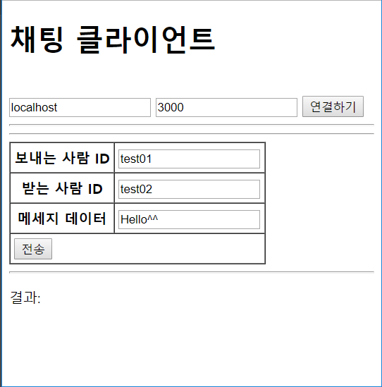
Echo 서버 기능 구현
message
+ sender: 'test01'
+ recepient: 'All'
+ command: 'chat'
+ type: 'text'
+ date: '안녕!'

Slide 46
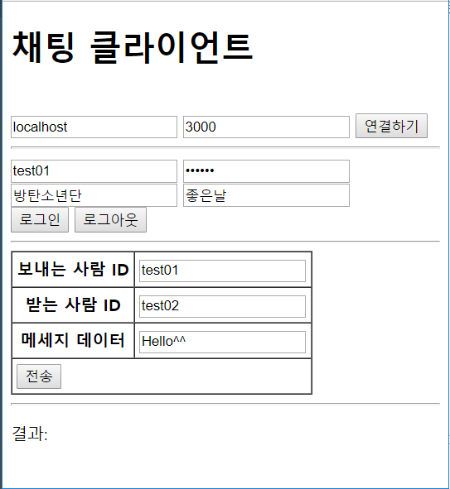
1:1 채팅 기능
login
+ id: 'test01'
+ password: '12345'
+ alias: '방탄소년단'
+ today: 좋은날

Slide 47
구글 firebase
구글 Firebase 에 NodeJS 동적 서버 구축

Slide 48
구글 Firebase
구글 Firebase에서 Nodejs 서버 구축 하기
에버노트에 정리한 내용 참고하기
http://www.evernote.com/l/AjW0v-oMm9FAio46C9ywsZ0Go_YYkhGmrN0/
컴스터디21 까페에 정리한 내용 참고하기
https://cafe.naver.com/comstudy21/12778

Slide 49
구글 Firebase
명령어 툴 설치
npm i -g firebase-tools
firebase --version
파이어베이스 프로젝트 폴더 초기화(모두 y)
firebase login
firebase init hosting
파이어베이스 functions 폴더 설치(모두 y)
firebase init functions

Slide 50
구글 Firebase
필요한 모듈 설치
functions 로 이동해서 필요한 모듈을 추가한다.
cd functions
npm i express --save
npm install consolidate --save
npm install ejs --save
cd ..

Slide 51
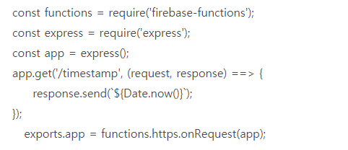
구글 Firebase
코드 편집기를 열어서 확인 해 보면 public 폴더와 functions 폴더가 보임 - 동적 설정을 위해서는 functions 폴더가 필요 함.
funcitons 폴더의 index.js 파일 수정

Slide 52
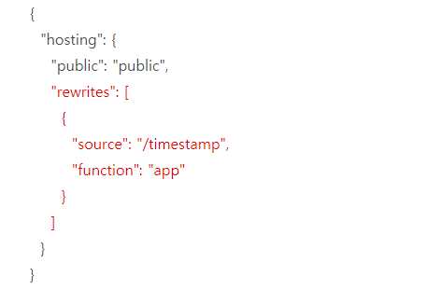
구글 Firebase
firebase.json 파일 수정
timestamp 경로의 url과 앱의 이름이 매핑 되도록 설정.

Slide 53
구글 Firebase
파이어 베이스에 서비스할 에뮬레이터를 실행하고 로컬에서 테스트 한다.
firebase serve --only functions,hosting (주의: functions,hosting 붙일것)
웹브라우저 주소창에 http://localhost:5000/timestamp 입력하면 결과 확인 가능.

Slide 54
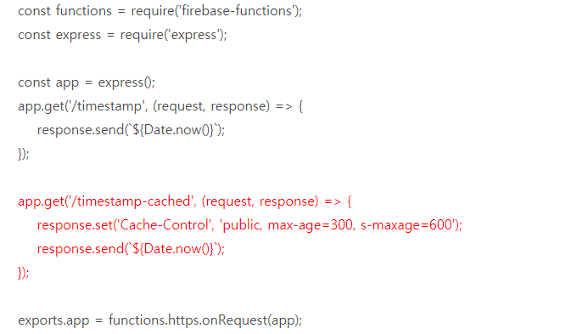
구글 Firebase
파이어베이스 서버에 올리기 위해 캐쉬 설정을 추가한다.
서버가 원거리에 있을 경우 응답 시간이 오래 걸리는것을 해결하기 위해 캐쉬 설정을 한다.
사용자의 컴퓨터의 얼마나 오래 머무를지 CDN은 얼마나 오래 유지 할지를 설정.
결과는 서버에 접속해서 크롬 개발자 도구의 네트워크 탭에서 응답시간 확인 가능.
index.js 파일 수정

Slide 55
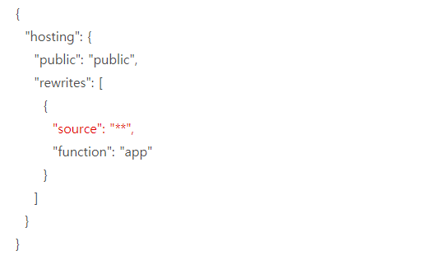
구글 Firebase
배포하기 전에 firebase.json 수정
redo나 rewrite를 해야 한다.
"source" 키 값을 "**"로 쓰면 모든 경로 사용 가능

Slide 56
구글 Firebase
파이어베이스 서버 호스팅에 배포
firebase deploy
파이어베이스 호스팅 URL을 복사해서 브라우저로 결과 확인.

Slide 57
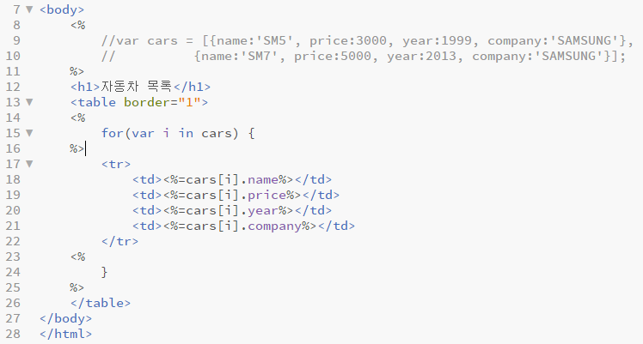
구글 Firebase
views 폴더는 functions 폴더 안에 위치해야 한다.
실제 서비스 할 views 폴더 생성하고 index.ejs 파일 생성
Express 뷰 엔진을 사용하기 위해 handlebars용 뷰엔진 설치
cd functions
npm install ejs --save

Slide 58
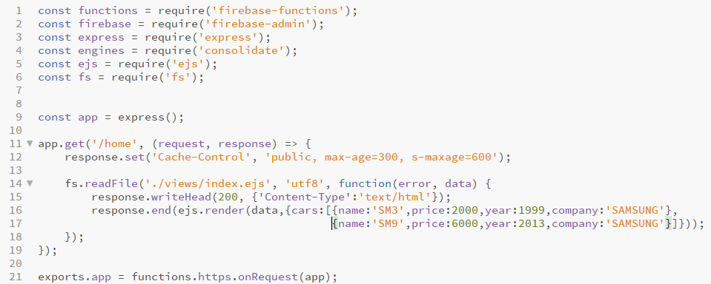
구글 Firebase
index.js 파일 수정
consolidate 엔진 생성 및 설정

Slide 59
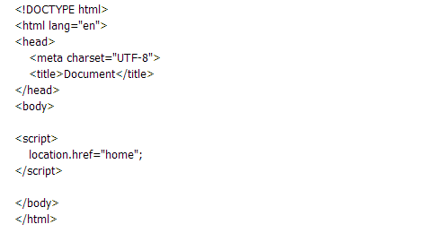
구글 Firebase
파이어 베이스에 서비스할 에뮬레이터를 실행하고 로컬에서 테스트 한다.
firebase serve --only functions,hosting (주의: functions,hosting 붙일것)
웹브라우저 주소창에 http://localhost:5000/timestamp 입력하면 결과 확인 가능.
초기 정적 페이지가 보이게 된다.
동적 페이지가 보이게 하려면 public 폴더의 index.html을 수정 해 주어야 한다.

Slide 60
구글 Firebase
서버에 재 배포
firebase deploy

Slide 61
Firebase 실시간 DB
파이어 베이스 초기화 시 db 설정 체크
참고 url
https://firebase.google.com/docs/web/setup?hl=ko

Slide 62
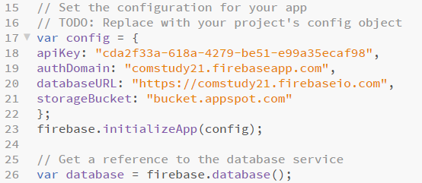
Firebase 실시간 DB
파이어베이스 DB 인증 설정

Slide 63
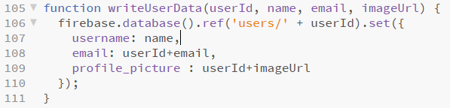
Firebase 실시간 DB
db에 데이터 입력 함수

Slide 64
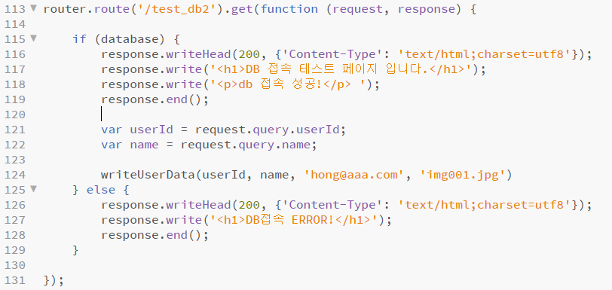
Firebase 실시간 DB
DB 접속 테스트 라우팅 함수

Slide 65
Git 클라이언트 설치
클라우드에 올리기

Slide 66
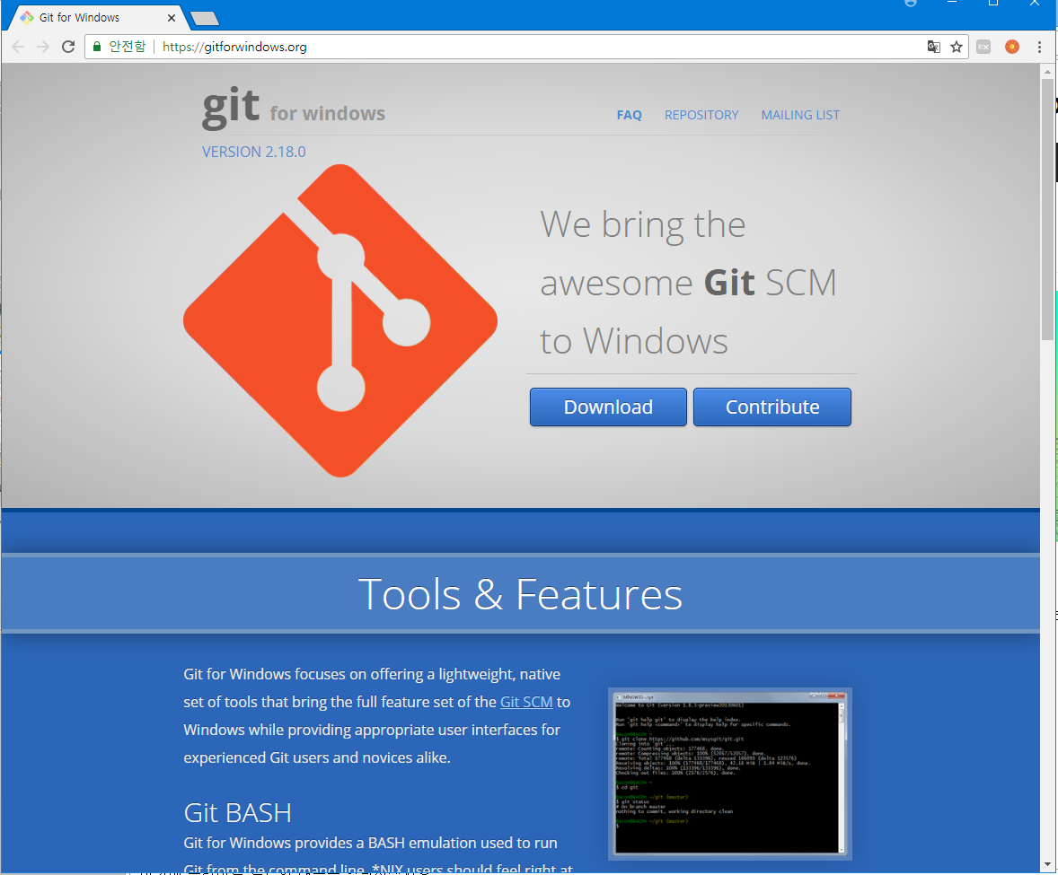
1. 깃 클라이언트 설치
클라우스 서비스에 소스파일 업로드용
다운로드:
https://gitforwindows.org/
참고 사이트:
http://trend21c.tistory.com/1430
http://trend21c.tistory.com/1432?category=218613

Slide 67
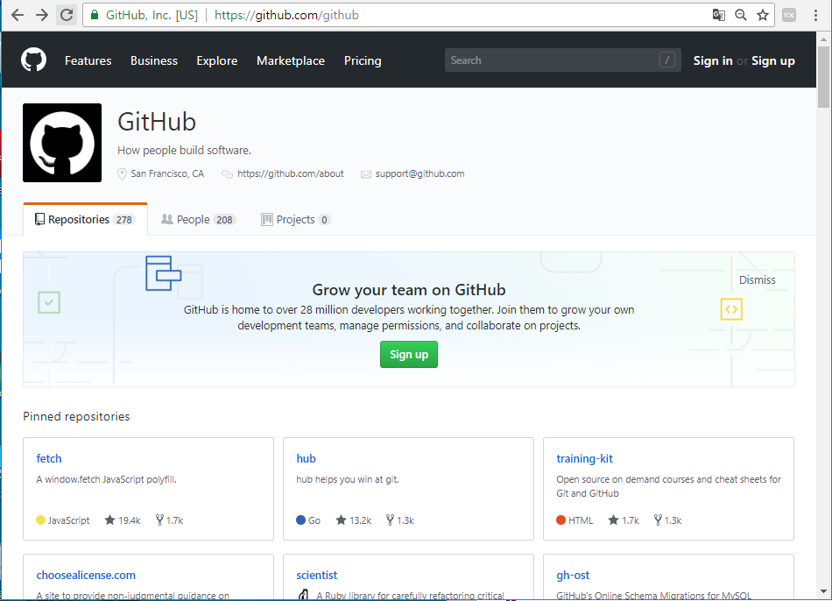
GitHub 사이트

Slide 68
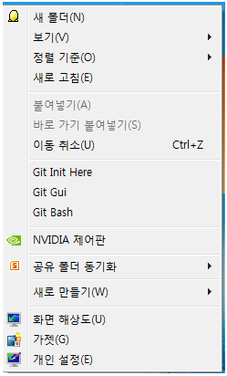
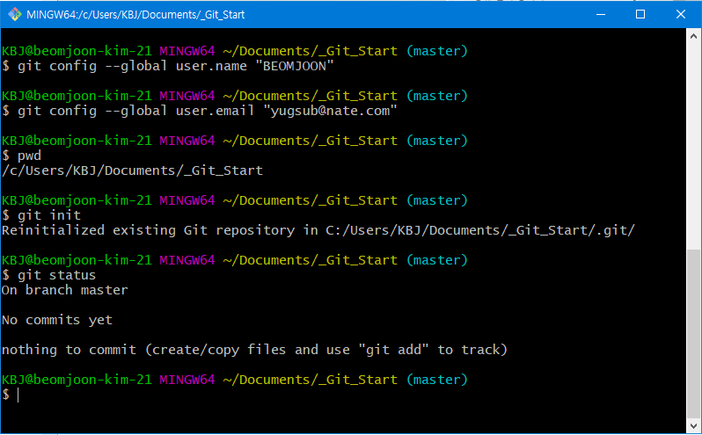
GitHub 사용법
GitHub 명령어 익히기
git config
git config --global user.name "이름"
git config --global user.email "이메일주소"
git init
git status
git clone
git log
git diff 해시코드
git add
git rm
git commit
git branch
git merge

Slide 69
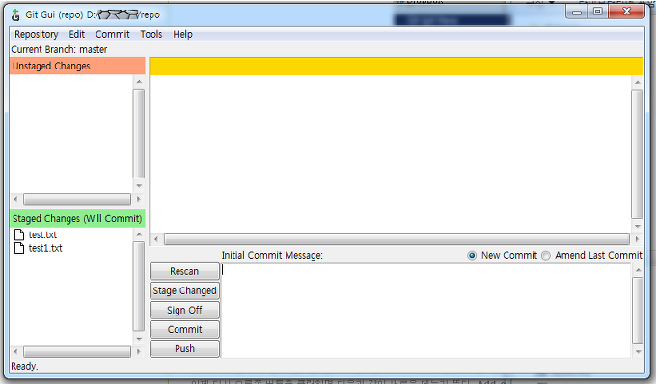
Git GUI 사용법
http://trend21c.tistory.com/1431?category=218613

Slide 70
Vagrant 가상머신

Slide 71
Vagrant 가상머신에 CentOS 설치 후 Poderosa를 이용해 접속하기
까페자료: https://cafe.naver.com/comstudy21/11909
### 베이그란트 설치
# 1. 베이그란트 다운로드
-> https://www.vagrantup.com/downloads.html
# 2. 가상머신 추가
1> 다운로드한 베이그란트 .msi를 설치한다.
2> 명령프롬프트(CMD)를 실행 해서 가상머신을 생성하고자 하는 폴더로 이동
3> vagrant init
4> Vagrantfile을 수정
config.vm.box = " bento/centos-7.2＂를 입력 하거나 직접 검색한다
---- 작동이 안될경우 직접 찾는다.
---- http://vagrantcloud.com 에서 CentOS 검색해서 .box=파일로 기재
Vagrant.configure("2") do |config|
config.vm.box = "bento/centos-7.2" end

Slide 72
vagrant up 실행중 에러 대처
윈도위 10에서 vagrant up 실행중 에러 발생 시 :
VirtualBox.exe 파일을 찾아 관리자 권한으로 실행.
VirtualBox > 파일 > 모든 경고 초기화 클릭
Shated folders 설정 도움말
https://www.virtualbox.org/manual/ch04.html#sharedfolders

Slide 73
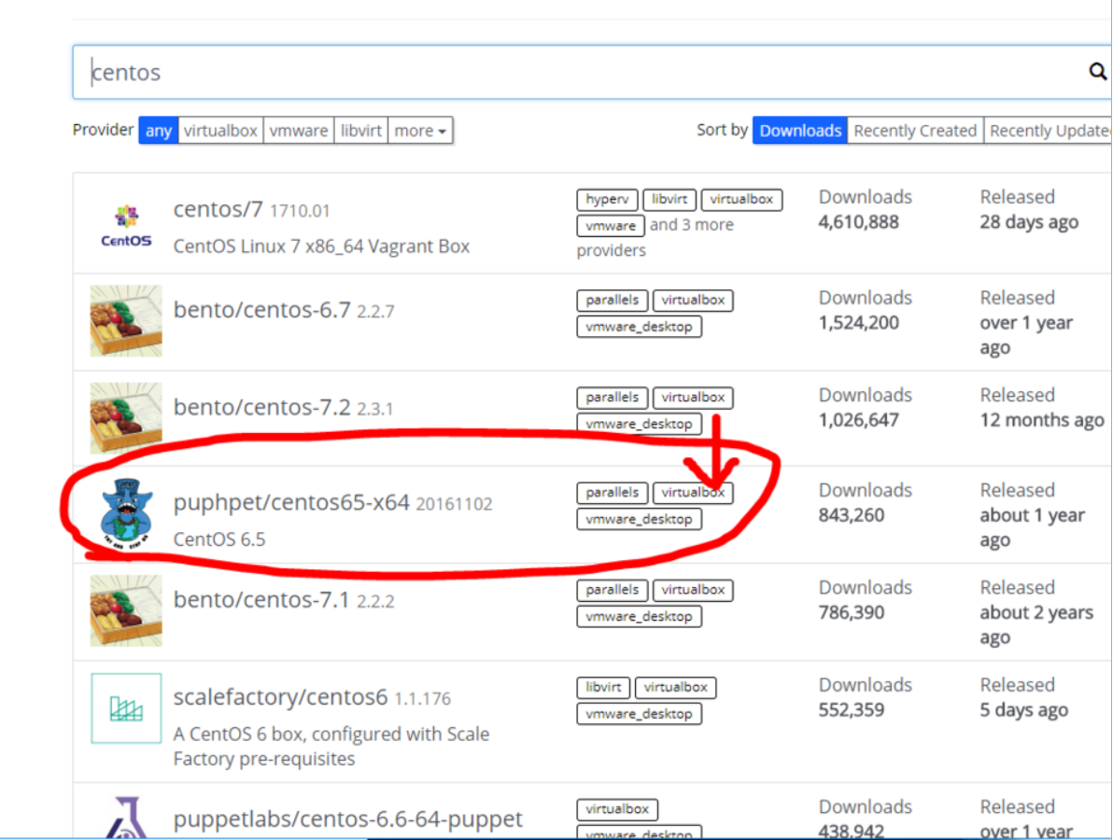
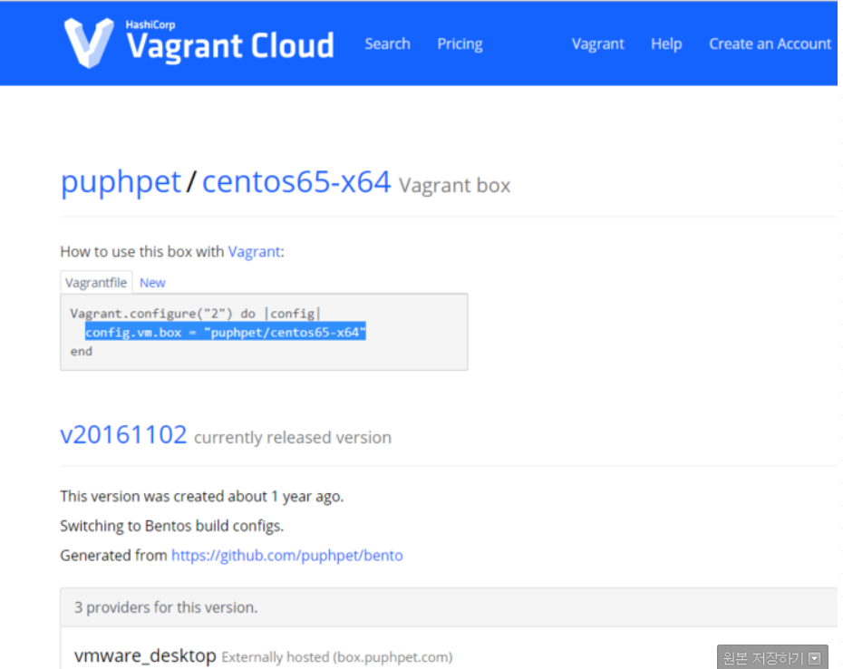

Slide 74
Vagrant 가상머신 기동
# 3. 가상머신 기동
-- 베이그란트는 가상머신 (VirtualBox 등)이 먼저 설치되어 있어야 한다.
vagrant up
-- 베이그란트 다운로드 및 실행 축약 명령어
-- 지금까지의 가상머신을 다운받고 기동하는 과정은 다음 두줄의 명령어로 대체 가능
vagrant init bento/centos-7.2 vagrant up --provider virtualbox

Slide 75
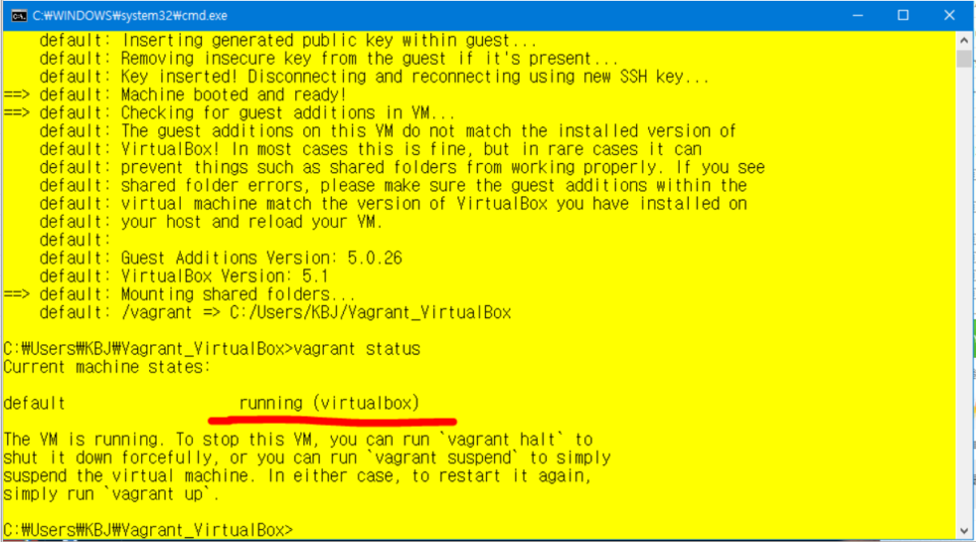
Vagrant 가상 머신 제어
# 4. 가상 머신 제어
-- 가상머신 상태 확인. 정상작동중이면 running 이라고 표시됨.
vagrant status

Slide 76
Vagrant 관련 명령어 정리
- vagrant up : 가상머신 시동
- vagrant halt : 가상머신 정지
- vagrant suspend : 가상머신 휴면
- vagrant resume : 가상머신 휴면상태에서 복원
- vagrant reload : 가상머신 재시동
- vagrant status : 가상머신 상태확인
- vagrant destroy : 가상머신 삭제
- vagrant ssh : 가상머신에 로그인 (윈도우즈에서는 Putty사용)

Slide 77
윈도우에서 Vagrant 로그인 하기
# 5. 윈도우에서 가상머신 로그인 하기
-- 윈도우즈 10에서는 CMD에서 바로 로그인 가능
-- 그외 다른 ssh 접속 도구로도 로그인 가능하다.
-- Putty또는 Poderosa또는 TeraTerm으로 접속을 해야 한다.
-- Poderosa 메뉴의 New > Telnet/SSH 메뉴 선택 후 아래 설정.
vagrant ssh
Host : 127.0.0.1
Port : 2222
Username : vagrant
Password : vagrant

Slide 78
Poderosa 접속도구 설치

Slide 79
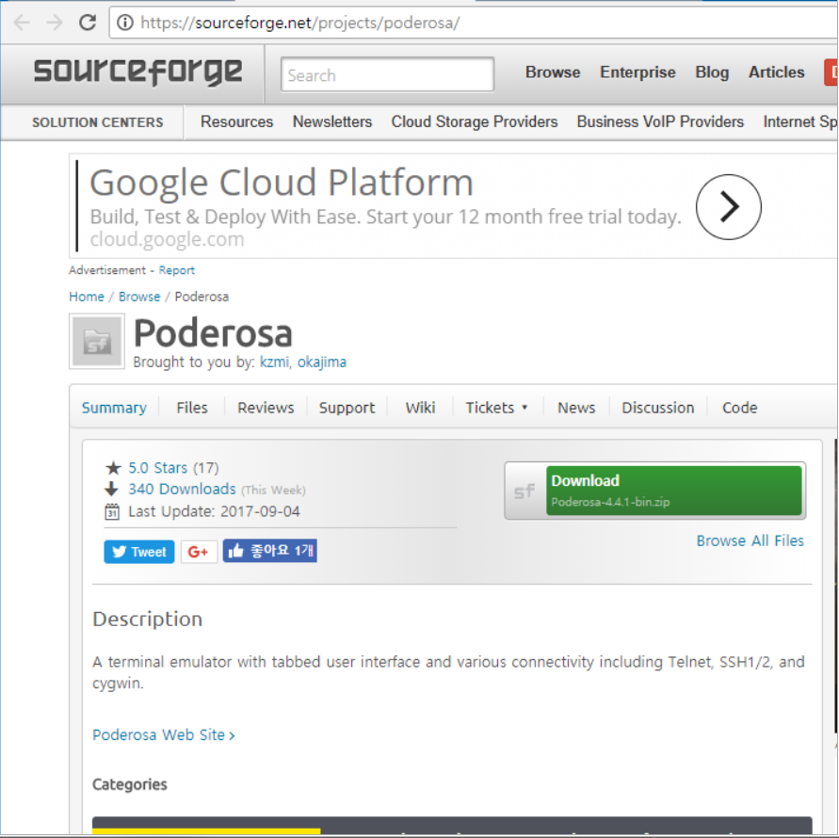
접속도구 설치(Poderosa)

Slide 80
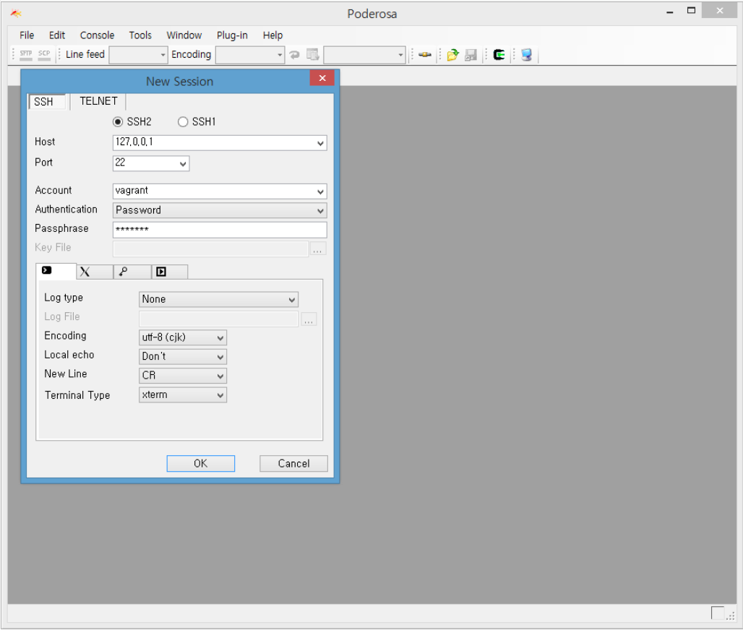
접속도구 설치(Poderosa)
https://sourceforge.net/projects/poderosa/ 에서 다운로드~
-- Poderosa를 이용해서 접속하고 글꼴 변경
-- 메뉴 > Tools > Options의 Display 탭에서 글꼴, 화면색 변경 가능.

Slide 81
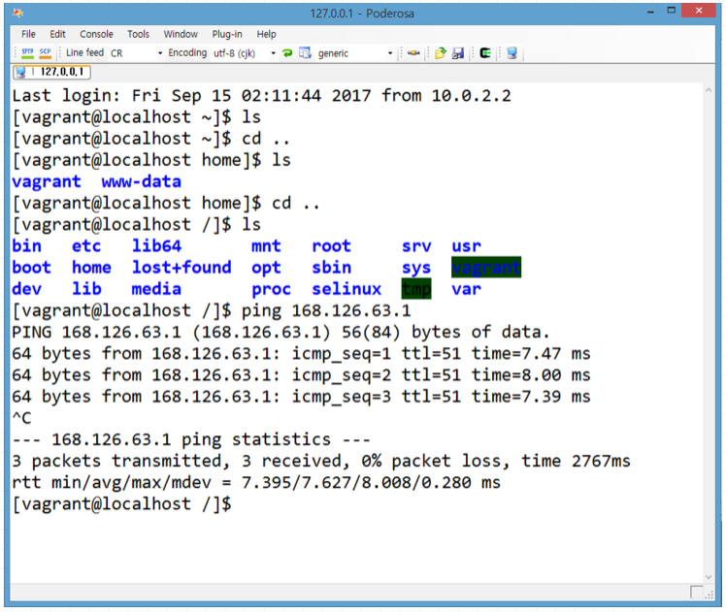
접속도구 설치(Poderosa)

Slide 82
Vagrant 가상 머신(요약)
Vagrant 다운로드
www.vagrantup.com/downloads.html
가상머신 추가
$ vagrant init
Vagrantfile 편집
#config.vm.box = “base” 주석처리
config.vm.box = “puphpet/centos65-x64”
가상머신 기동
$ vagrant up
지금까지의 가상머신을 다운받고 기동하는 과정은 다음 두줄의 명령으로 대체 가능
vagrant init puphet/centos65-x64
vagrant up –provider virtualbox
가상머신 제어
$ vatrant status
가상머신에 로그인
$ vagrant ssh
Vagrant 초기 비밀번호
계정: vagrant
비번: vagrant

Slide 83
Vagrant 관련 명령어(요약)
커맨드 | 제어 설명
varant up | 가상 머신 시동
varant halt | 가상 머신 정지
vagrant suspend | 가상 머신 휴면
vagrant resume | 가상 머신 휴면 상태에서 복원
vagrant reload | 가상 머신 재시동
vagrant status | 가상 머신 상태 확인
vagrant destroy | 가상 머신 삭제
vagrant ssh | 가상 머신 로그인

Slide 84
가상머신에서 웹서버 사용
Vagrantfile 에 다음 내용 추가
config.vm.network "forwarded_port", guest: 80, host: 8080
config.vm.network "private_network", ip: "192.168.33.10"
Vagrantfile 수정 후엔 'vagrant reload'한다.

Slide 85
vagrant 가상머신 공유 폴더 설정
호스트 머신과 가상머신 간의 폴더 공유
config.vm.synced_folder "./data", "/vagrant_data"
호스트 컴퓨터에 실제 ./data 폴더가 존재 해야 한다.
공유가 안될 경우 가상머신 재빌드
$ sudo /etc/init.d/vboxdd setup
혹은 호스트 머신에 프러그인 설치
$ vagrant plugin install vagrant-vbguest

Slide 86
리눅스에 git 설치
$ sudo yum install get

Slide 87
nvm 설치
RedHat 계열의 OS
wget -qO- https://raw.githubusercontent.com/creationix/nvm/v0.26.1/install.sh | bash
Ubuntu, Mac 계열의 OS
curl -o https://raw.githubusercontent.com/creationix/nvm/v0.26.1/install.sh | bash
nvm 노드 버전관리 설치 후 재로그인 또는 source 명령 실행
source ~/.bashrc
source 명령을 실행 하고 나면 ~/.bashrc 페이지에 아래 문장이 추가됨
export NVM_DIR="/home/moowmoow/.nvm" [ -s "$NVM_DIR/nvm.sh" ] && . "$NVM_DIR/nvm.sh" # This loads nvm

Slide 88
NodeJS 설치
사용 가능한 node 버전 확인
nvm ls-remote
node 설치
nvm install 0.12.4
설치된 목록 확인
nvm ls
node 버전 변경
nvm use 0.12.4
nvm alias default 0.12.4
노드 버전 확인
node -v
노드 실행
node
> 3+5
> 8
종료는 Ctrl + c 두번

Slide 89
sudo 와 nvm 함께 사용 설정
$ sudo visudo
## 수정 1
Defaults env_reset ---> Default !env_reset
## 수정 2 (홈 추가 주석 해제)
Defaults env_keep += "HOME"
## 수정 3 (secure_path 주석처리)
# Defaults secure_path = /sbin:/bin:/usr/sbin:/usr/bin

Slide 90
전역에 Node모듈 설치
$ su root
# npm install -g request
글로벌 설치 경로: /usr/lib/node_modules
node 모듈 전역 설치 경로 확인
$ npm root -g
node -e "console.log(global.module.paths)"
환경 변수 NODE_PATH 설정
export NODE_PATH=/home/vagrant/.nvm/versions/node/v0.12.4/node_modules
Node 모듈 삭제
$ npm uninstall (모듈명)

Slide 91
FTP 서버

Slide 92
vsftpd YUM 설치
*** vsftpd를 설치하는 명령어
--> yum -y install vsftpd
*** vsftpd 지우는 명령어
--> rpm -e --nodeps vsftpd
*** vsftpd 설치 유무 확인
--> rpm -qa | grep vsftpd
*** vsftpd 설치된 위치 확인
--> rpm -ql vsftpd | more
*** vsftpd 실행하기
--> /etc/rc.d/init.d/vsftpd start
*** vsftpd 실행 확인하기
--> /etc/rc.d/init.d/vsftpd status
*** 포트 확인하기
--> netstat -altunp | grep ftp
*** IP확인 하기
--> ifconfig eth0

Slide 93
vsftpd YUM 설치
*** 계정 생성하는 명령어
--> useradd -M ftpuser
*** 열쇠글 생성 명령어
--> passwd ftpuser
*** 디렉토리 생성 명령어
--> mkdir /ftpdata
*** 디렉토리 설정 변경 명령어
--> chmod 777 /ftpdata
*** 디렉토리 소유자 변경 명령어
--> chown ftpuser:ftpuser /ftpdata
*** 계정의 홈디렉토리 변경 명령어
--> usermod -d /ftpdata ftpuser

Slide 94
vsftpd YUM 설치
*** 접속이 안될경우-신호조차 안될 경우.
--> 리눅스 방화벽 제거
--> iptables -L
--> iptables -F
*** 접속이 된것 같은데 바로 꺼지는 경우.
--> /etc/selinux/conf 파일의 SELINUX=disable로 변경.
*** 그외 접속이 안될경우
--> 계정의 홈디렉토리 설정이 잘못 됐거나
--> 디렉토리의 권한설정이 잘못 된경우.
--> 그렀지 않으면 그외 보안 설정이 잘못 된 경우.

Slide 95
패키지 관리 RPM 명령어(참고용)
*** vsftpd실행 및 포토 확인 명령어....
/etc/rc.d/init.d/vsftpd start 또는 service vsftpd start
netstat -altunp | grep vsftpd
*** 팩키 검색 및 삭제, 설치, 설치위치 확인 명령어....
rpm -qa | grep vsftpd
rpm -e --nodeps vsftpd
rpm -ivh --nodeps vsftpd
rpm -ql vsftpd | more
/etc/rc.d/init.d/vsftpd (control script for daemon)
/etc/vsftpd/vsftpd.conf (configration file)
/usr/sbin/vsftpd (real install daemon)

Slide 96
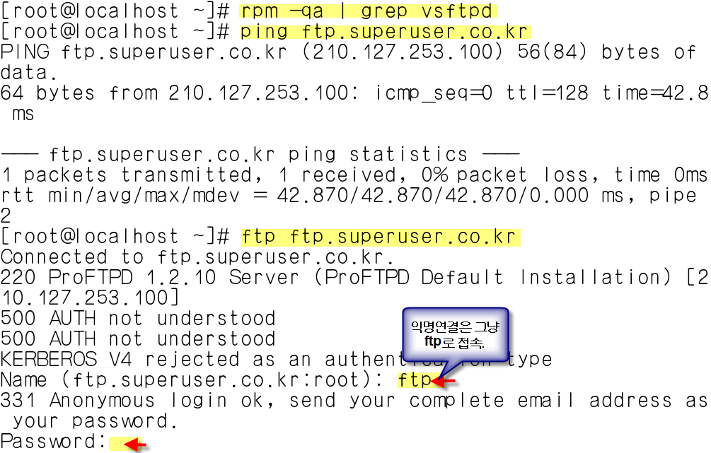
ftp 접속하기

Slide 97
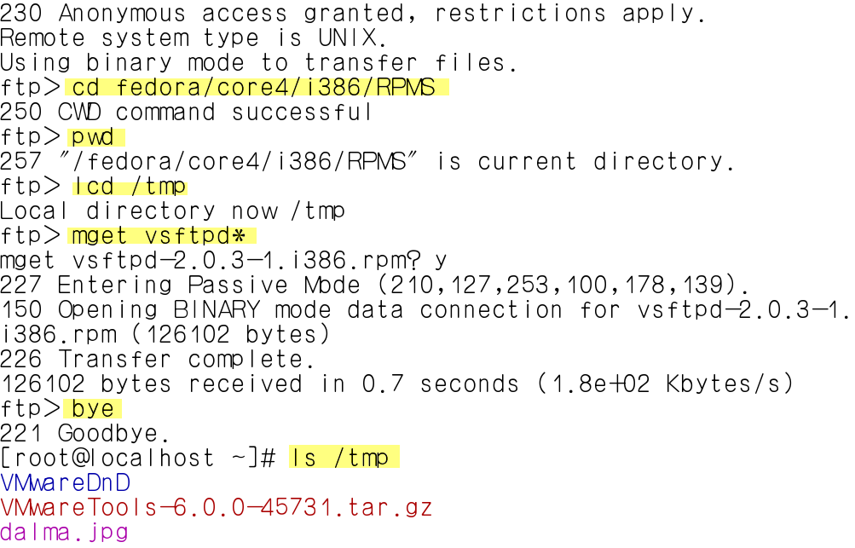
Vsftp 팩키지 다운로드

Slide 98
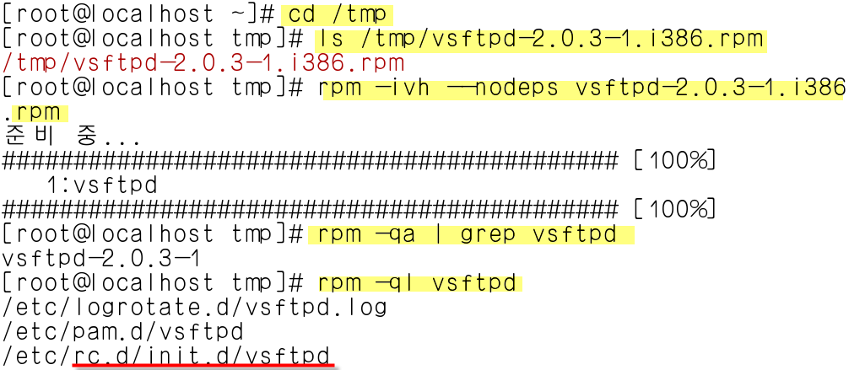
Vsftp 팩키지 설치 및 확인

Slide 99
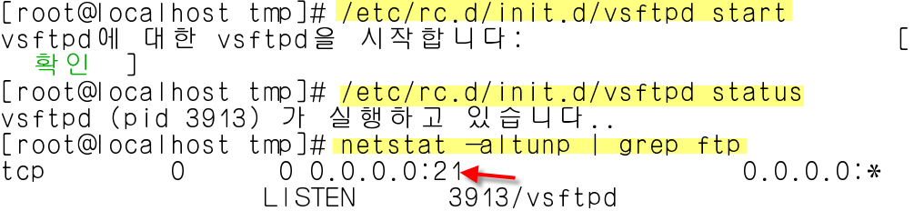
Vsftpd 실행 및 확인

Slide 100
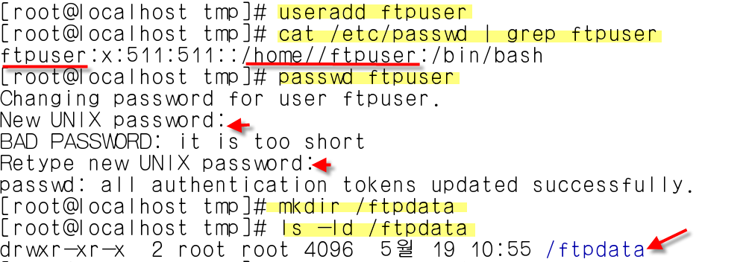
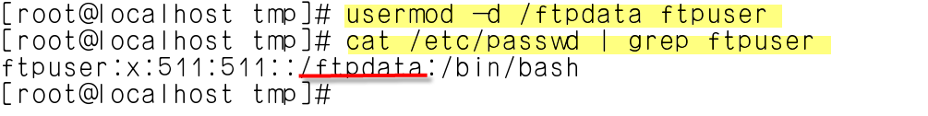

Slide 101
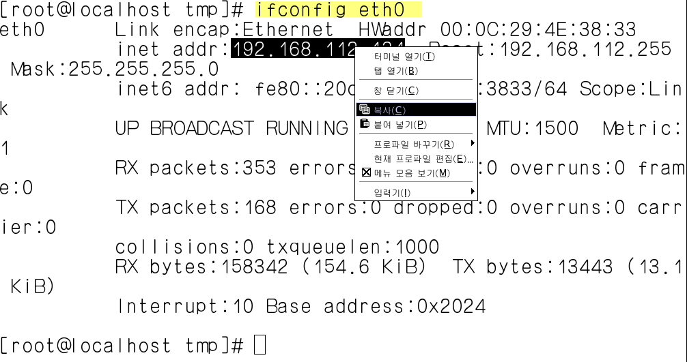

Slide 102
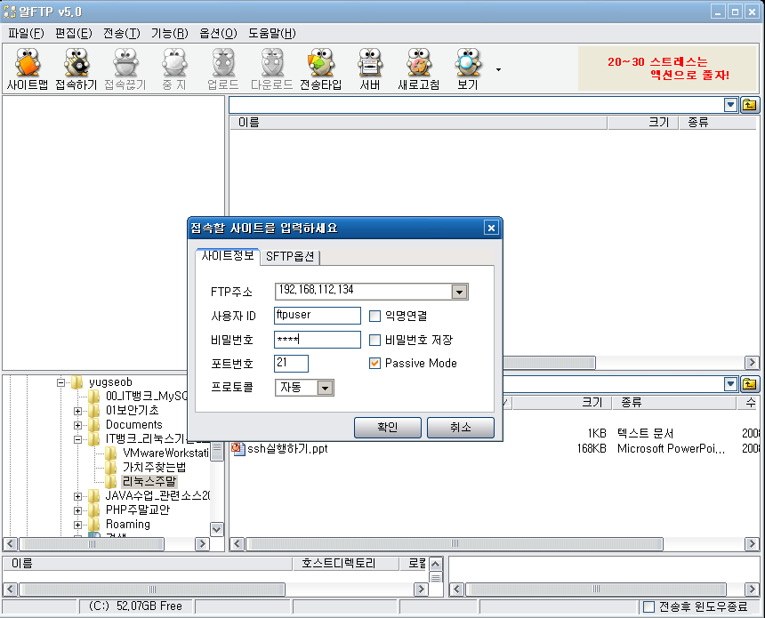

Slide 103
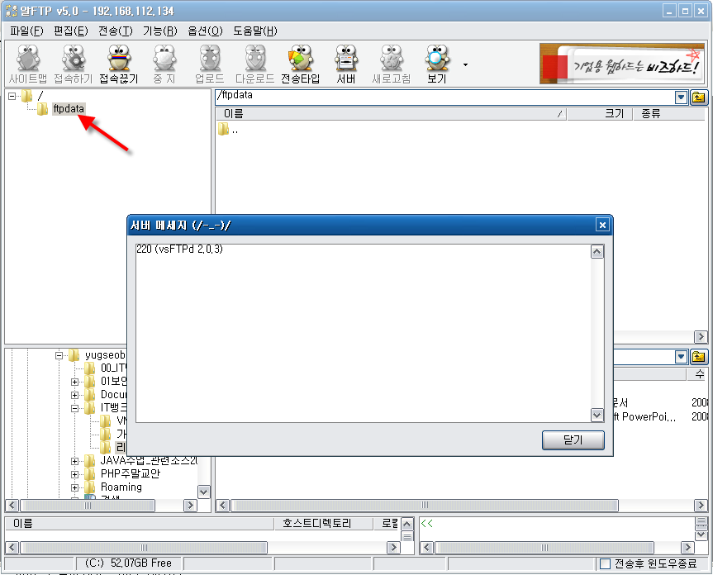

Slide 104
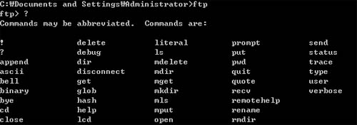
ftp 기본 명령어(1)
즉, ftp로 접속했을 때 사용할 수 있는 명령어를 확인해 보려면 ftp>?을 입력해 보면 사용가능한 ftp명령어가 디스플레이된다. 또한 "ftp>? 명령어"로 해당명령어의 도움말을 볼 수 있다.
다음은 이들 ftp명령어중 자주 사용하는 명령어에 대한 설명이며, ftp명령어는 FTP서버에 따라 아주 조금씩 차이는 있다

Slide 105
ftp 기본 명령어(2)
ascii : 전송모드를 ASCII모드로 설정한다.(ascii또는 as)
binary : 전송모드를 BINARY모드로 설정한다.( binary또는 bi)
bell : 명령어 완료시에 벨소리를 나게한다.(bell)
bye : ftp접속을 종료하고 빠져나간다.(bye)
cd : remote시스템의 디렉토리를 변경한다.(cd 디렉토리명)
cdup : remote시스템에서 한단계 상위디렉토리로 이동한다.(cdup)
chmod : remote시스템의 파일퍼미션을 변경한다.(chmod 755 index.html)
close : ftp접속을 종료한다. (close)
delete : remote시스템의 파일을 삭제한다.(delete index.old)
dir : remote시스템의 디렉토리 내용을 디스플레이한다.(dir)
disconnect : ftp접속을 종료한다.(disconnect)
exit : ftp접속을 종료하고 빠져나간다.(exit)
get : 지정된 파일하나를 가져온다.(get index.html)
hash : 파일전송 도중에 "#"표시를 하여 전송중임을 나타낸다.(hash)
help : ftp명령어 도움말을 볼 수 있다.(help또는 help 명령어)

Slide 106
ftp 기본 명령어(3)
lcd : local시스템의 디렉토리를 변경한다.(lcd 디렉토리명)
ls : remote시스템의 디렉토리 내용을 디스플레이한다. (ls 또는 ls -l)
mdelete : 여러개의 파일을 한꺼번에 지울 때 사용한다.( mdelete *.old)
mget : 여러개의 파일을 한꺼번에 가져오려할 때 사용한다. ( mget *.gz)
mput : 한꺼번에 여러개의 파일을 remote시스템에 올린다.(mput *.html)
open : ftp접속을 시도한다.(open 168.126.72.51또는 open ftp.kornet.net)
prompt : 파일전송시에 확인과정을 거친다. on/off 토글 (prompt)
put : 하나의 파일을 remote시스템에 올린다.(put index.html)
pwd : remote시스템의 현재 작업디렉토리를 표시한다.(pwd)
quit : ftp접속을 종료하고 빠져나간다.(quit)
rstatus : remote시스템의 상황(version, 어디서, 접속ID등)을 표시한다.(rstatus)
rename : remote시스템의 파일명을 바꾼다.(remote 현재파일명 바꿀파일명)
rmdir : remote시스템의 디렉토리을 삭제한다.(rmdir 디렉토리명)
size :remote시스템에 있는 파일의 크기를 byte단위로 표시한다.(size index.html)
status : 현재 연결된 ftp세션모드에 대한 설정을 보여준다.(status)
type : 전송모드를 설정한다.(type 또는 type ascii 또는 type binary)

Slide 107
CentOS에 JAVA JDK 설치
$ rpm -qa | grep java
$ which java
$ readlink -f /usr/bin/java
$ su root
# yum remove java-1.8.0-openjdk-headless-1.8.0.171-8.b10.el7_5.x86_64
# rpm -qa | grep java
java.sun.com에서 리눅스용 jdk.rpm 파일을 다운로드 해서 vagrant 공유폴더에 넣는다.
또는 구글에서 “리눅스 명령창에서 jdk다운로드”로 검색
wget --no-check-certificate --no-cookies --header "Cookie: oraclelicense=accept-securebackup-cookie“ jdk-download-url경로
# rpm -ivh jdk-8u172-linux-x64.rpm

Slide 108
CentOS에 JAVA_HOME path
readlink -f /usr/bin/java
java 홈 디렉토리 경로를 복사한다.
# vi /etc/profile
profile 파일 맨 하단에 JAVA_HOME 환경변수와 Path 변수 추가
--- 생략 ---
export JAVA_HOME=/usr/java/jdk1.8.0_172-amd64
export PATH=$PATH:$JAVA_HOME/bin
export CLASSPATH="."
# javac -version
# javac -cp . -d . Hello.java
# java org.comstudy21.Hello

Slide 109
자바 소스 컴파일 및 실행
Hello.java 소스파일
package org.comstudy21;
public class Hello {
public static void main(String[] args) {
System.out.println("Hello world!");
}
}
# javac -cp . -d . Hello.java
# java org.comstudy21.Hello

Slide 110
m-Lab 클라우드
mLab 클라우드에 mongodb 사용

Slide 111
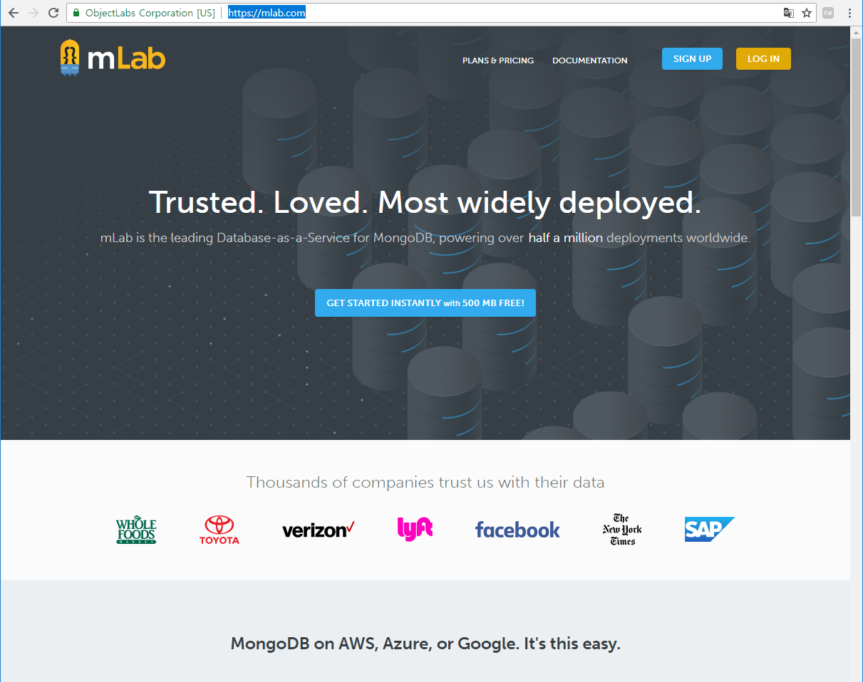
mLab 회원가입
https://mlab.com/

Slide 112
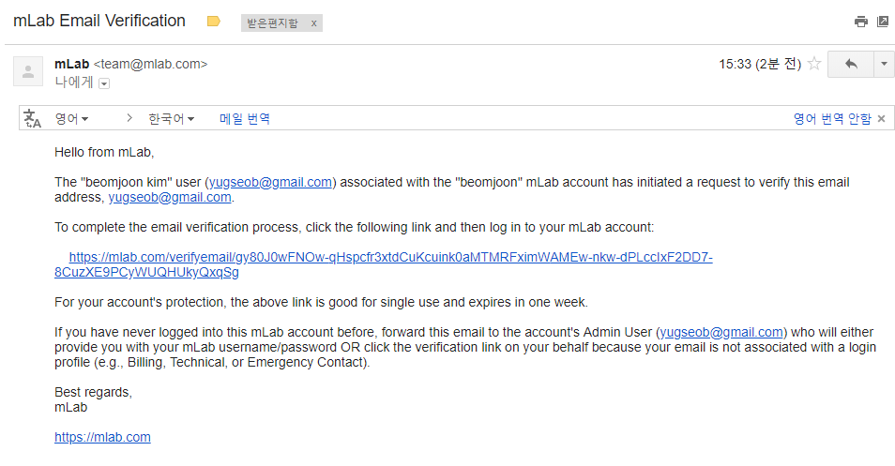
mLab 가입 인증 메일

Slide 113
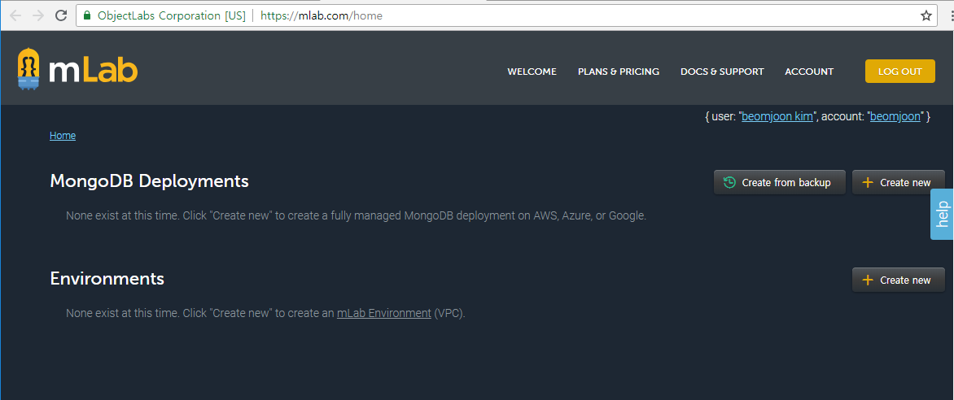
mLab 사용

Slide 114
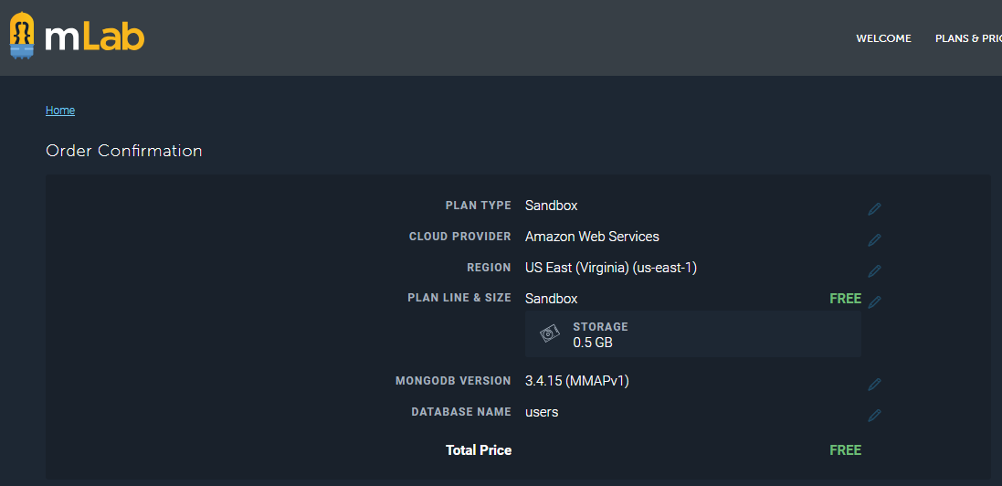
mLab 사용

Slide 115
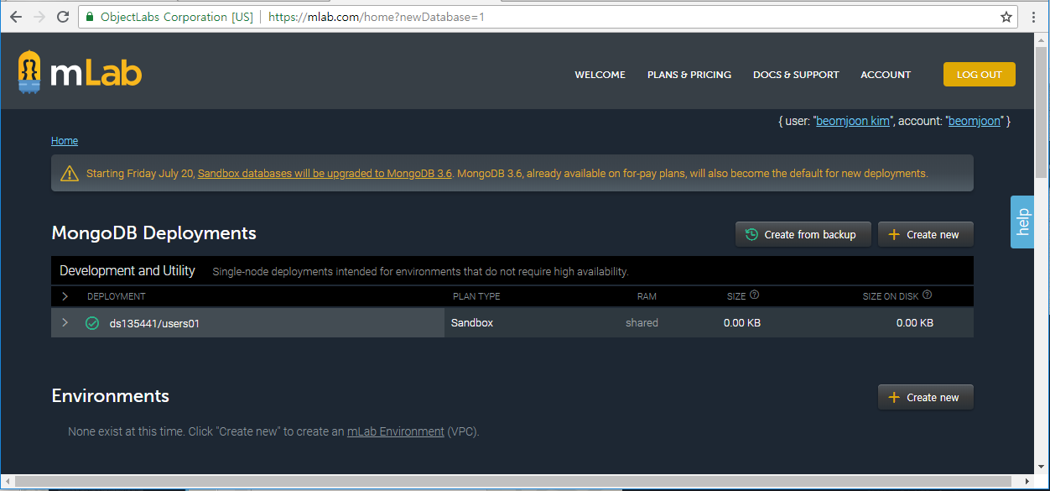
mLab 사용

Slide 116
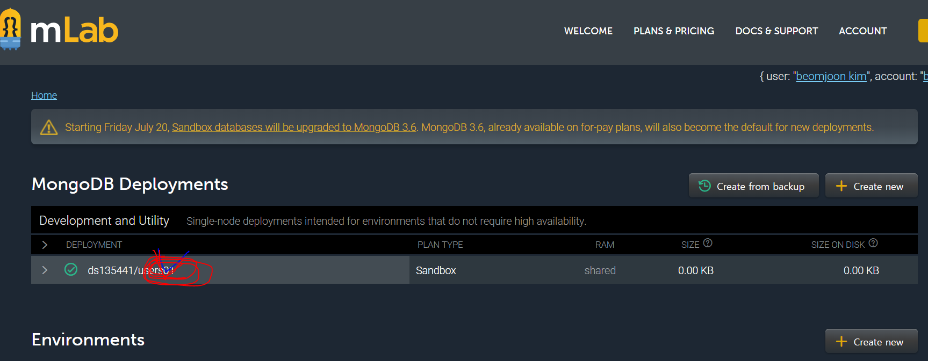
DB 컬렉션 만들기

Slide 117
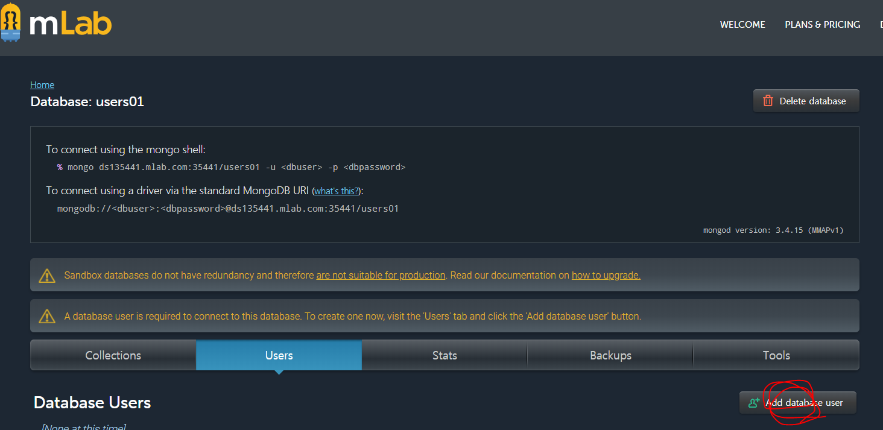
사용자 생성

Slide 118
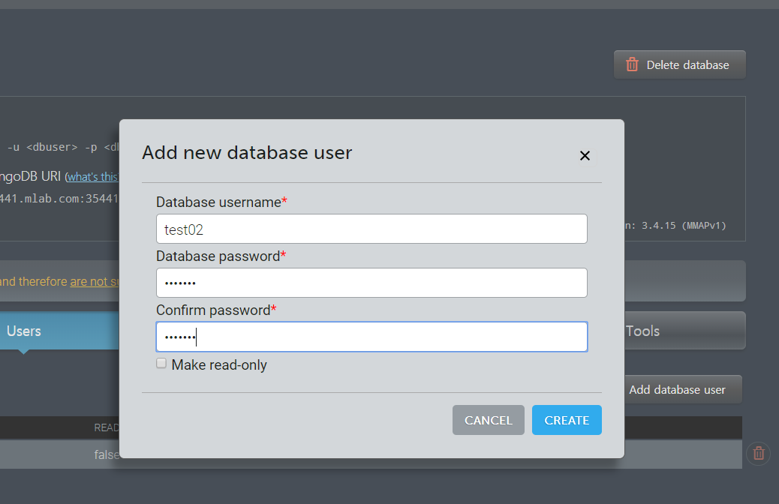
새 사용자 정보 입력

Slide 119
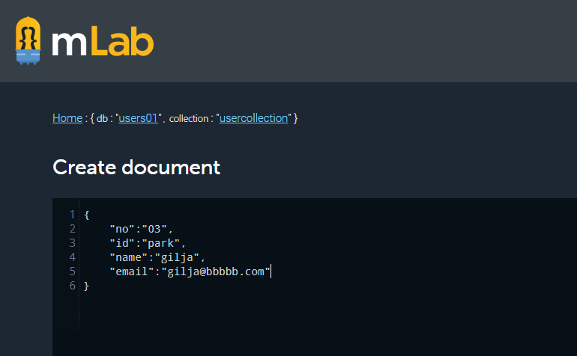
도큐먼트(레코드) 삽입

Slide 120

토큐먼트(레코드) 확인

Slide 121

외부 접속 정보

Slide 122

외부 접속 허용

Slide 123

외부 접속 허용

Slide 124

로컬 PC의 mongo 클라이언트

Slide 125

Node.js에서 driver 접속

Slide 126
mLab 서버 접속 정보 사용
설정파일에 드라이버 및 서버포트 설정
Module.exports = {
server_port : 8081,
db_url : mongodb://<dbuser>:<dbpassword>@ds135441.mlab.com:35441/users01
}
서버 실행 포트 설정
Var server = http.createServer(app).listen(process.env.PORT||app.get(‘port’), function() {
…
}

Slide 127
아마존 클라우드에 올리기

Slide 128

아마존 클라우드
https://aws.amazon.com/ko/

Slide 129

AWS란?

Slide 130

아마존 AWS 무료 온라인 교육
Amazon 계정이 필요하다.

Slide 131




Amazon AWS 서비스 가입
웹사이트 접속 :
https://aws.amazon.com/ko/
회원가입:
무료계정 생성하기
신용카드 정보와 지불 정보를 업데이트 해야 계정 생성 가능.
국제 전화 수신차단 해제 할 것.
1달러 인출된다고 나옴(실제로 안 빠짐)
계정 생성 완료 멘트 끝나기 전에 전화 끊지 않기

Slide 132

지원 플랜 선택
가격을 잘 확인 하세요
일단 "무료" 선택

Slide 133



이메일 확인
Amazon에서 보내온 메일을 확인한다.
단계별 학습 가이드를 제공한다.

Slide 134


Slide 135

빠른시작

Slide 136

인스턴스 시작 검토

Slide 137

private key file 다운로드
키 이름을 넣고 다운로드 받아야 한다.
외부에서 SSH 접속 등의 작업에 필요하다.
쉽게 접근 가능한 곳에 잘 보관 한다.

Slide 138

시작 상태

Slide 139

인스턴스 시작

Slide 140

Puttygen 다운로드
Puttygen 다운로드
http://www.chiark.greenend.org.uk/~sgtatham/putty/download.html

Slide 141

pem을 ppk로 변환

Slide 142

ppk로 변환된 파일을 사용

Slide 143

인스턴스에 연결 정보 확인

Slide 144

putty 를 이용해서 연결

Slide 145
AWS에 httpd 설치
(아파치 웹 서버 - httpd)

Slide 146
yum 패키지 업데이트
$ sudo yum update

Slide 147
httpd
httpd (hypertext transfer protocol deamon)
HTTP 서비스 제공 데몬 서버
포트 : 80
서버 패키지 : apache
서버에서 웹 페이지 전송 서비스를 제공해주는 프로그램

Slide 148

httpd 개념

Slide 149
httpd 설치
$ sudo yum install httpd
설치가 완료 시 /var/www/폴터 생성 됨.
그 폴더의 html 폴더 안에 자신의 홈페이지를 넣어주면 됨.

Slide 150
소스업로드 하기
winscp

Slide 151


WinSCP를 통한 파일 전송
네이버에서 "WinSCP" 검색 후 다운로드.

Slide 152

접근 권한 문제

Slide 153

접근 권한 문제

Slide 154

httpd 서비스 실행
$ sudo service httpd start
httpd 서버 프로그램 실행
한번 실행하면 파일 수정 되어도 자동 반영
참고문헌 https://docs.aws.amazon.com/AWSEC2/latest/UserGuide/install-LAMP.html

Slide 155

웹 서버 포트 설정

Slide 156

S3 스토리지 사용하기
관련 URL
http://pyrasis.com/book/TheArtOfAmazonWebServices/Chapter11

Slide 157

S3 스토리지 사용하기

Slide 158

S3 스토리지 사용하기

Slide 159

EB 생성
교재 p.664

Slide 160
forever 모듈, redis 모듈

Slide 161
배포에 필요한 기능
forever 모듈
npm install forever -g
클러스터링 사용
npm install pm2 -g
레디스 사용
wget 대신 다운로드 페이지에서 최신 버젼을 직접 받아도 된다
$ wget http://download.redis.io/redis-stable.tar.gz
$ tar xvzf redis-stable.tar.gz
$ cd redis-stable
$ make
윈도우버전 다운로드 :
https://github.com/MicrosoftArchive/redis/releases

